Slide 1
RAID

Slide 2
Что такое RAID-массив
RAID (Redundant Array of Independent Disks — избыточный массив самостоятельных (независимых) дисков) — это технология объединения двух и более накопителей в единый логический элемент с целью повышения производительности и (или) отказоустойчивости отдельно взятого элемента массива.

Slide 3
Классификация RAID
По исполнению
По типам поддерживаемых интерфейсов накопителей
По поддерживаемым уровням RAID

Slide 4
Базовые уровни

Slide 5
JBOD
JBOD — дисковый массив, в котором единое логическое пространство распределено по жёстким дискам последовательно.

Slide 6
JBOD
- Не является RAID
- Скорость самого медленного из дисков
- Объем равен сумме накопителей
- При выходе из строя накопителя, информация пострадает только на этом накопителе
- Порог входа — два накопителя

Slide 7
RAID 0
При использовании RAID 0 блоки данных записываются по очереди на каждый диск, что существенно увеличивает производительность операций чтения и записи. Чередование
Если массив собран из двух накопителей, то файл разобьется на два блока: A1 и А2, блок A1 запишется на первый накопитель, а блок A2 — на второй.

Slide 8
RAID 0
- Подойдет для библиотеки игр, видеомонтажа, рендеринга
- Порог вхождения: два накопителя
- Повышается скорость чтения и записи
- Доступен объем всех дисков
- Чем больше дисков, тем производительнее
- Поломка одного диска — крах системы

Slide 9
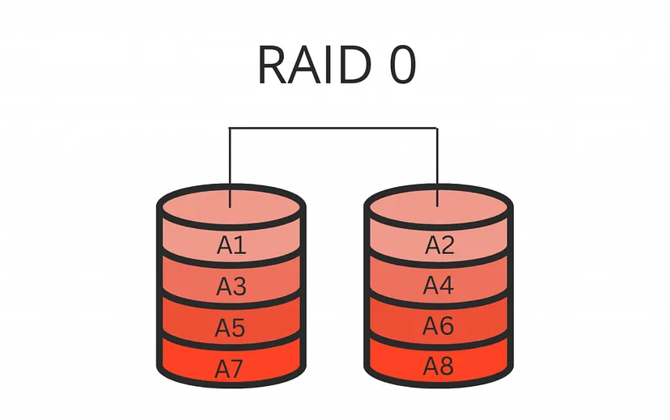

RAID 0

Slide 10
RAID 1
Представляет собой полную копию информации с одного диска массива на другой. RAID 1 подойдет для важных данных, сохранность и доступность которых в приоритете.

Slide 11
RAID 1
Представляет собой полную копию информации с одного диска массива на другой. RAID 1 подойдет для важных данных, сохранность и доступность которых в приоритете.

Slide 12
RAID 1
- Обычно используется два накопителя
- Работа продолжится при использовании одного накопителя
- Высокая скорость запросов
- Скорость записи может быть ниже, чем на одном накопителе
- Доступен объем только одного диска (двухкратная цена одного Гб)

Slide 13
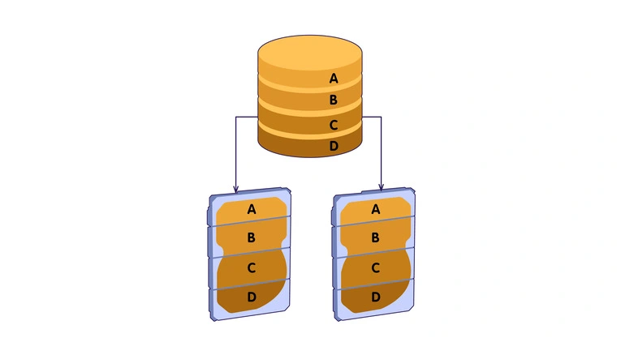
RAID 1

Slide 14
RAID 2
Эти массивы используют чередование дисков и коды коррекции ошибок (код Хэмминга). Из-за этого диски в нем распределяются на две группы: для самих данных и для кодов.

Slide 15
RAID 2
- Высокая скорость работы с файлами
- При выходе одного носителя из строя, данные могут быть восстановлены с помощью кодов коррекции ошибок
- Порог вхождения: 7 дисков
- Чем больше дисков, тем меньше избыточность
- Сейчас не используется

Slide 16
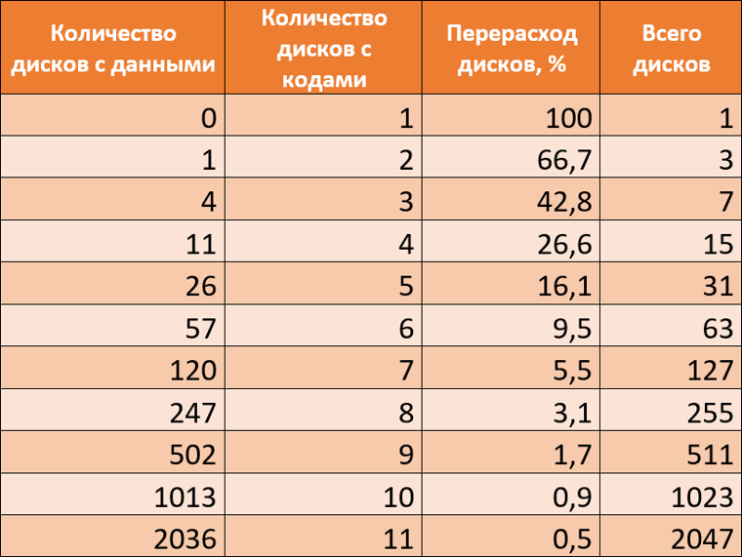
RAID 2

Slide 17
RAID 3
Так же, как и RAID 2, использует чередование дисков, но без кодов Хэмминга. Вместо этого хранятся контрольные суммы, и они-то и используются для восстановления, а данные разбиваются на байты.

Slide 18
RAID 3
- Подходит для работы с большими файлами
- Порог вхождения: три накопителя
- Высокая скоррость только при большом кол-ве накопителей
- Если умерло больше одного диска — конец
- Не используется и не везде поддерживается

Slide 19
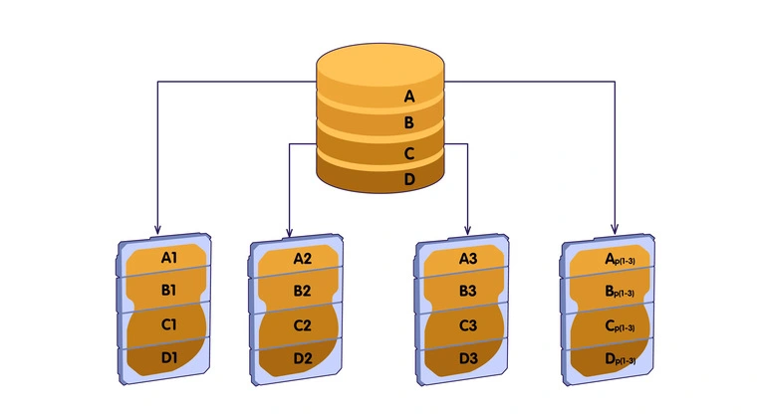
RAID 3

Slide 20
RAID 4
Почти такой же как и RAID 3

Slide 21
RAID 5
Здесь используются контрольные суммы и чередование как в RAID 3 и RAID 4, но объем под хранение сумм распределяется по всему массиву. Это дает прирост в скорости записи, так как операции теперь можно производить параллельно.

Slide 22
RAID 5
- Порог вхождения: 3 носителя
- Для хранения контрольных сумм, выдается объем равный одному накопителю
- Достаточно распространен
- Испольуется в файловых серверах, сервера общего хранения, сервера резервного копирования и т. д.
- Полный объем зависит от кол-ва накопителей
- Очень длительное восстановление

Slide 23
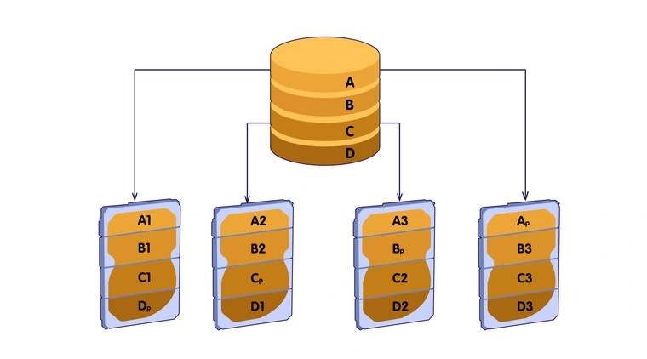
RAID 5

Slide 24
RAID 6
Контрольные суммы на этот массив записываются в двойном размере, что требует и увеличения объема в два раза, что приводит к повышению отказоустойчивости, при этом не сильно увеличивая стоимость.

Slide 25
RAID 6
- Порог вхождения: четыре диска
- Повышенная надежность
- Может отказать два диска одновременно
- Скорость записи может быть чуть ниже, чем у RAID 5
- Используется там же, где и RAID 5, если важна повышенная надежность

Slide 26
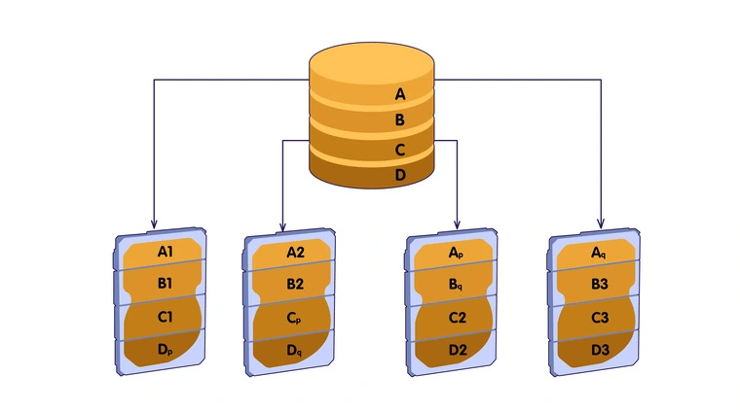
RAID 6

Slide 27
Комбинированые уровни

Slide 28
RAID 01 и RAID 10
Массивы представляют собой кооперирование уровней 0 и 1. RAID 01 — это зеркалирование двух массивов чередования. Также называется «зеркало страйпов».

Slide 29
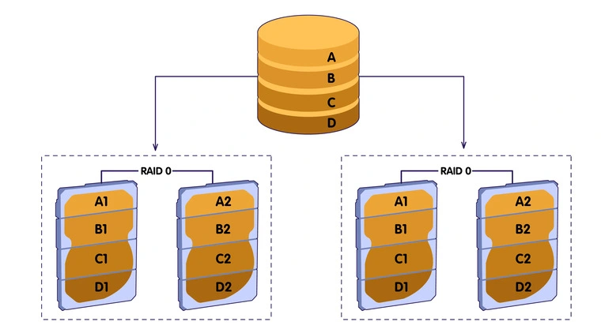
RAID 01 и RAID 10

Slide 30

RAID 01 и RAID 10

Slide 31
RAID 01 и RAID 10
В любом из вариантов полезный объем массива будет составлять 50 % от суммарного объема задействованных дисков.
Оба рэйда имеют одинаковую высокую производительность, но надежность у RAID 10 выше, чем у RAID 01, за счет того, что в «десятке» возможен отказ по одному накопителю в каждом «зеркале» без потери информации. По этой причине RAID 01 не используется

Slide 32
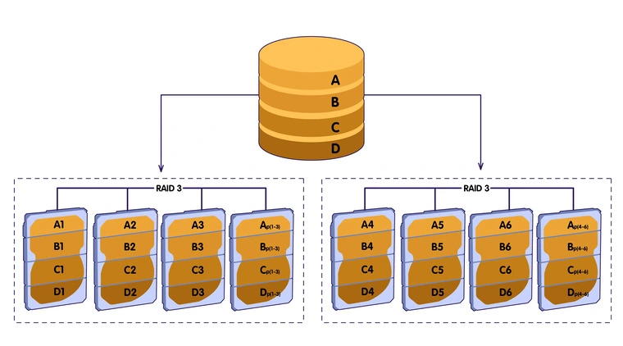
RAID 03 и RAID 30
В этом случае чередование уже миксуется с RAID 3.

Slide 33

RAID 50
Опять же чередование, только с RAID 5. Находит применение в серверах очень большой емкости.

Slide 34
Как создать RAID массив

Slide 35
Программный
Реализуется средствами операционной системы или на уровне материнской платы. Такое решение не всегда стабильно, «отжирает» часть ресурсов процессора и оперативной памяти. В зависимости от операционной системы поддерживает далеко не все уровни RAID — Win10, например, даст возможность создать только JBOD, RAID 0,1 и 5 — но зато является «бесплатным», так как дополнительно приобретать ничего не нужно.

Slide 36
Интегрированный аппаратный RAID
Представляет собой чип, распаянный на материнской плате, который снимает часть нагрузки с процессора при создании и поддержании RAID’а. Такое решение производительнее чисто софтверного подхода и обеспечивает возможность установки ОС, но надежность все так же не высока.

Slide 37
Аппаратный RAID
Можно в свою очередь тоже разделить на пару видов.
Первый — это дискретная карточка с интерфейсом PCI-e. На ней распаян контроллер с персональной памятью, процессором, системой охлаждения и часто даже аккумулятором для бесперебойного питания. Это решение по надежности и производительности гораздо лучше программного и интегрированного рэйдов, но вместе с тем и куда затратнее.

Slide 38
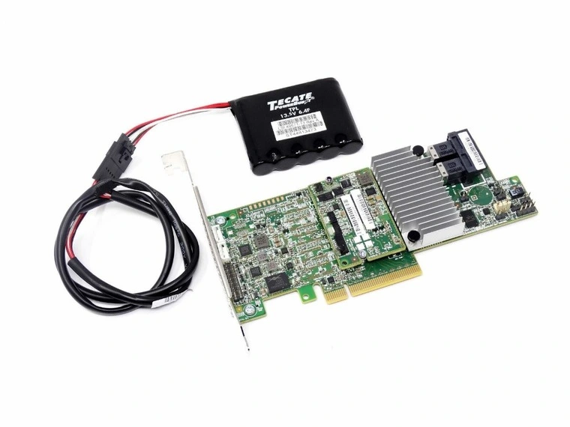
Аппаратный RAID

Slide 39
Аппаратный RAID
Второй вид — это внешние контроллеры. Они располагаются в отдельном корпусе, как правило, вместе с накопителями, имеют свой независимый блок питания и подключаться могут по PCI-e, USB 3.2 или Thunderbolt 3. Это самое надежное решение и самое дорогое.

Slide 40
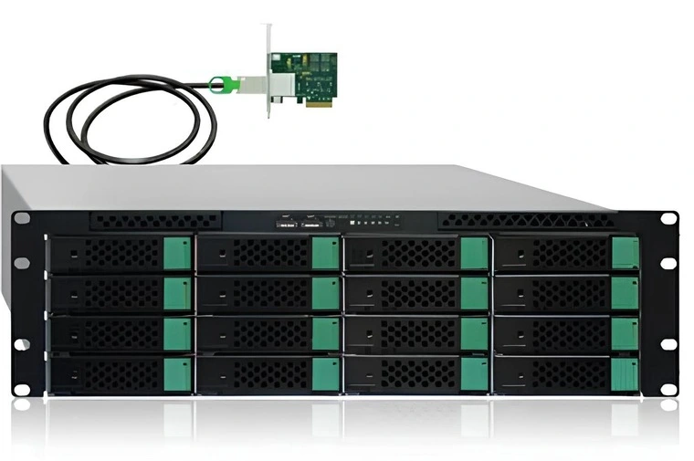
Аппаратный RAID

